Slide 1
§5.4 二次曲线的直径

Slide 2



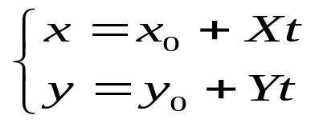


定理5.4.1 二次曲线的一族平行弦的中点轨迹是一条直线.
证明：
设 是二次曲线的一个非渐近方向，即 而 是平行于方向 的弦的中点，过 的弦为
由条件可得：

Slide 3




这说明平行于方向 的弦的中点 的坐标满足方程
（1）
反过来，如果点 满足方程（1），那么方程（2）将有绝对值相等而符号相反的两个根，点 就是具有方向 的弦的中点，因此方程（1）为一族平行于某一非渐近方向 的弦的中点轨迹的方程．

Slide 4
定义5.4.1 二次曲线的平行弦中点轨迹叫做这个二次曲线的直径，它所对应的平行弦，叫做共轭于这条直径的共轭弦；而直径也叫做共轭于平行弦方向的直径.
推论 二次曲线的一族平行弦的斜率为k，那么共轭于这族平行弦直径方程为 F₁(x,y)+kF₂(x,y)=0
定理5.4.2 中心二次曲线的直径通过曲线的中心，无心二次曲线的直径平行于曲线的渐近方向，线心二次曲线的直径只有一条，即曲线的中心直线

Slide 5
共轭方向与共轭直径
中心二次曲线的非渐近方向的共轭方向仍然是非渐近方向，而在非中心二次曲线的情形是渐近方向.
定义5.4.2 中心曲线的一对具有相互共轭方向的直径叫做一对共轭直径.

Slide 6
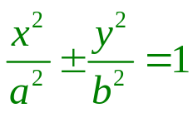
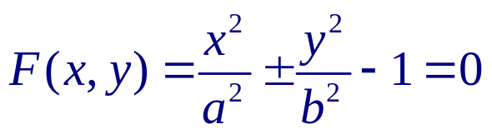
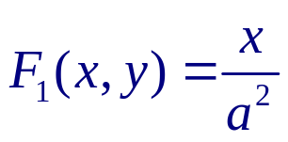
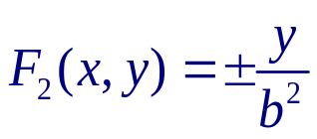
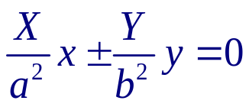
例1 求椭圆或双曲线
的直径．
解
所以共轭于非渐近方向X︰Y的直径方程是

Slide 7





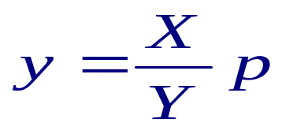
例2 求抛物线
的直径．
解
共轭于非渐近方向X︰Y的直径为
即：

Slide 8
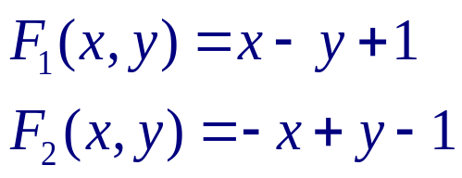
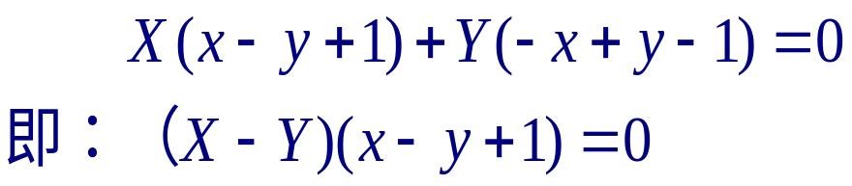
例3 求二次曲线 的共轭于非渐近方向X︰Y的直径
解：
∴ 直径方程为
又因为X：Y≠1
所以直径方程为：x-y+1=0

